Slide 1




TẬP ĐỌC LỚP 5
THƯ GỬI CÁC HỌC SINH

Slide 2
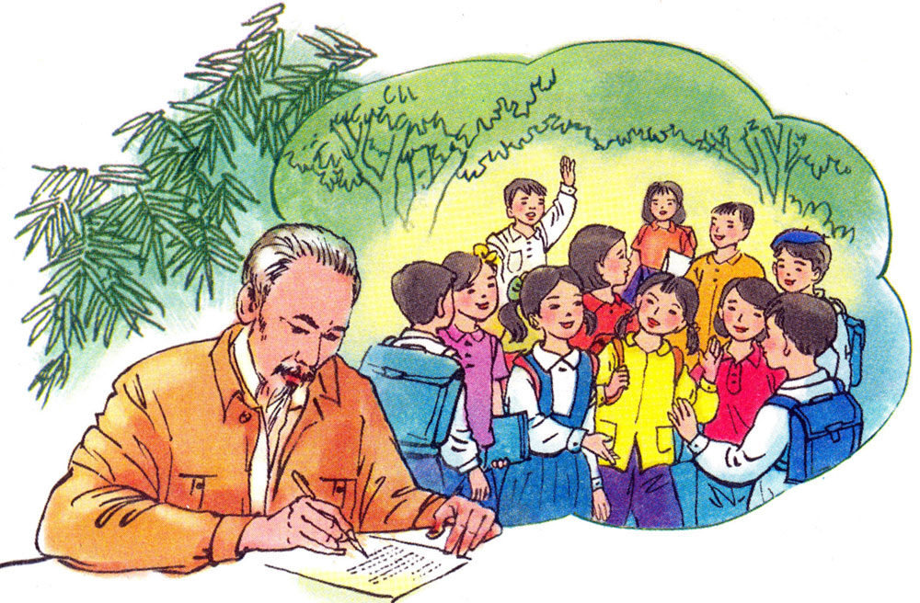

Slide 3
TẬP ĐỌC
THƯ GỬI CÁC HỌC SINH
Hồ Chí Minh
Đọc trôi chảy, lưu loát bức thư của Bác Hồ; thể hiện được tình cảm thân ái, trìu mến, thiết tha, tin tưởng của Bác đối với thiếu nhi Việt Nam.
Biết đọc đúng những từ ngữ dễ lẫn: tựu trường, hết thảy, chuyển biến, ngoan ngoãn.
Bài chia làm 2 đoạn:
Đoạn 1: Từ đầu đến … Vậy các em nghĩ sao?
Đoạn 2: Trong năm học... hết

Slide 4
TẬP ĐỌC
THƯ GỬI CÁC HỌC SINH
Hồ Chí Minh
Luyện đọc:
Tìm hiểu bài:
Tựu trường, hết thảy, chuyển biến, ngoan ngoãn.
Việt Nam Dân chủ Cộng hòa,
Bao nhiêu cuộc chuyển biến khác thường
80 năm giời nô lệ,
cơ đồ,
hoàn cầu,
Kiến thiết,
Các cường quốc năm châu
Ngày hôm nay/ là ngày khai trường đầu tiên/ ở nước Việt Nam Dân chủ Cộng hòa.
1. Ngày khai trường tháng 9 - 1945 có gì đặc biệt so với những ngày khai trường khác?
- Đó là ngày khai trường đầu tiên ở nước Việt Nam Dân chủ Cộng hòa, khai trường ở nước Việt Nam độc lập sau 80 năm bị thực dân Pháp đô hộ.

Slide 5
TẬP ĐỌC
THƯ GỬI CÁC HỌC SINH
Hồ Chí Minh
Luyện đọc:
Tìm hiểu bài:
Tựu trường, hết thảy, chuyển biến, ngoan ngoãn.
Việt Nam Dân chủ Cộng hòa,
Bao nhiêu cuộc chuyển biến khác thường
80 năm giời nô lệ,
cơ đồ,
hoàn cầu,
Kiến thiết,
Các cường quốc năm châu
Ngày hôm nay/ là ngày khai trường đầu tiên/ ở nước Việt Nam Dân chủ Cộng hòa.
2. Sau Cách mạng tháng Tám, nhiệm vụ của toàn dân là gì ?
Nhiệm vụ của toàn dân là xây dựng lại cơ đồ mà tổ tiên đã để lại, làm cho chúng ta theo kịp các nước khác trên hoàn cầu.

Slide 6
TẬP ĐỌC
THƯ GỬI CÁC HỌC SINH
Hồ Chí Minh
Luyện đọc:
Tìm hiểu bài:
Tựu trường, hết thảy, chuyển biến, ngoan ngoãn.
Việt Nam Dân chủ Cộng hòa,
Bao nhiêu cuộc chuyển biến khác thường
80 năm giời nô lệ,
cơ đồ,
hoàn cầu,
Kiến thiết,
Các cường quốc năm châu
Ngày hôm nay/ là ngày khai trường đầu tiên/ ở nước Việt Nam Dân chủ Cộng hòa.
3. Học sinh có trách nhiệm như thế nào trong công cuộc kiến thiết đất nước?
Học sinh phải cố gắng siêng năng học tập, ngoan ngoãn, nghe thầy, yêu bạn để lớn lên xây dựng đất nước, làm cho dân tộc Việt Nam bước tới đài vinh quang, sánh vai với các cường quốc năm châu.

Slide 7
TẬP ĐỌC
THƯ GỬI CÁC HỌC SINH
Hồ Chí Minh
Luyện đọc:
Tìm hiểu bài:
Tựu trường, hết thảy, chuyển biến, ngoan ngoãn.
Việt Nam Dân chủ Cộng hòa,
Bao nhiêu cuộc chuyển biến khác thường
80 năm giời nô lệ,
cơ đồ,
hoàn cầu,
Kiến thiết,
Các cường quốc năm châu
Ngày hôm nay/ là ngày khai trường đầu tiên/ ở nước Việt Nam Dân chủ Cộng hòa.
NỘI DUNG
Bác Hồ khuyên học sinh chăm học, biết nghe thầy, yêu bạn.

Slide 8
TẬP ĐỌC
THƯ GỬI CÁC HỌC SINH
Hồ Chí Minh
ĐỌC DIỄN CẢM
Đọc trôi chảy, lưu loát bức thư của Bác Hồ; thể hiện được tình cảm thân ái, trìu mến, thiết tha, tin tưởng của Bác đối với thiếu nhi Việt Nam.
Sau 80 năm giời nô lệ làm cho nước nhà bị yếu hèn, ngày nay/ chúng ta cần phải xây dựng lại cơ đồ mà tổ tiên đã để lại cho chúng ta, làm sao cho chúng ta theo kịp các nước khác trên hoàn cầu. Trong công cuộc kiến thiết đó, nước nhà trông mong/ chờ đợi ở các em rất nhiều. Non sông Việt Nam có trở nên tươi đẹp hay không, dân tộc Việt Nam có bước tới đài vinh quang để sánh vai với các cường quốc năm châu được hay không, chính là nhờ một phần lớn ở công học tập của các em.

